Slide 1
IEEE FINAL REPORT SUNUMU
Destek sınırlı sepsis dozaj politikaları
72s
62
akut gözlem penceresi
boyutlu durum vektörü
25
30
IQL tabanlı, sızıntısız ve denetlenebilir bir çevrimdışı pekiştirmeli öğrenme iş akışı.
sıvı-vazopresör aksiyonu
final eğitim koşusu
MIMIC-IV v3.1 / Offline RL
01 / 13

Slide 2
PROBLEM
Gözlemsel veride iyi görünen politika güvenli olmayabilir.
Ekstrapolasyon
OPE varyansı
Zayıf temsil edilen doz kombinasyonlarına yapay değer atanabilir.
WIS birkaç yüksek ağırlıklı yörüngeye yaslanabilir.
Sepsiste agresif müdahale genellikle daha ağır hastalarda gözlenir; değer tahmini destek eksikliğiyle kolayca yanılır.
Sızıntı riski
Klinik sınır
Ön işleme veya split hatası final metriği şişirir.
Çalışma yatak başı öneri değil, retrospektif protokoldür.
02 / 13

Slide 3
UÇTAN UCA MIMARI
Tek model değil, denetlenebilir deney hattı.
01
02
03
04
05
Sepsis-3 kohort
72 saat / 4 saatlik karar
Hasta düzeyinde split
62 özellikli durum
25 aksiyon + ödül
06
07
08
09
10
Replay + baseline
IQL eğitimi
18 aday tarama
OPE ve güvenlik
Çoklu tohum final
03 / 13

Slide 4
MDP FORMÜLASYONU
Karar birimi: 4 saatlik klinik pencere.
Durum: vital, laboratuvar, tedavi geçmişi, demografi ve missingness sinyalleri.
Aksiyon: vazopresör ve IV sıvı binlerinin 5 x 5 ayrık kombinasyonu.
Ödül: terminal sağkalım/ölüm faydası ve opsiyonel SOFA şekillendirmesi.
İskonto: gamma = 0.99 ile uzun vadeli mortalite etkisi korunur.
Sızıntı önlemi: binler ve ön işleme yalnız eğitim bölmesinde fit edilir.
04 / 13

Slide 5
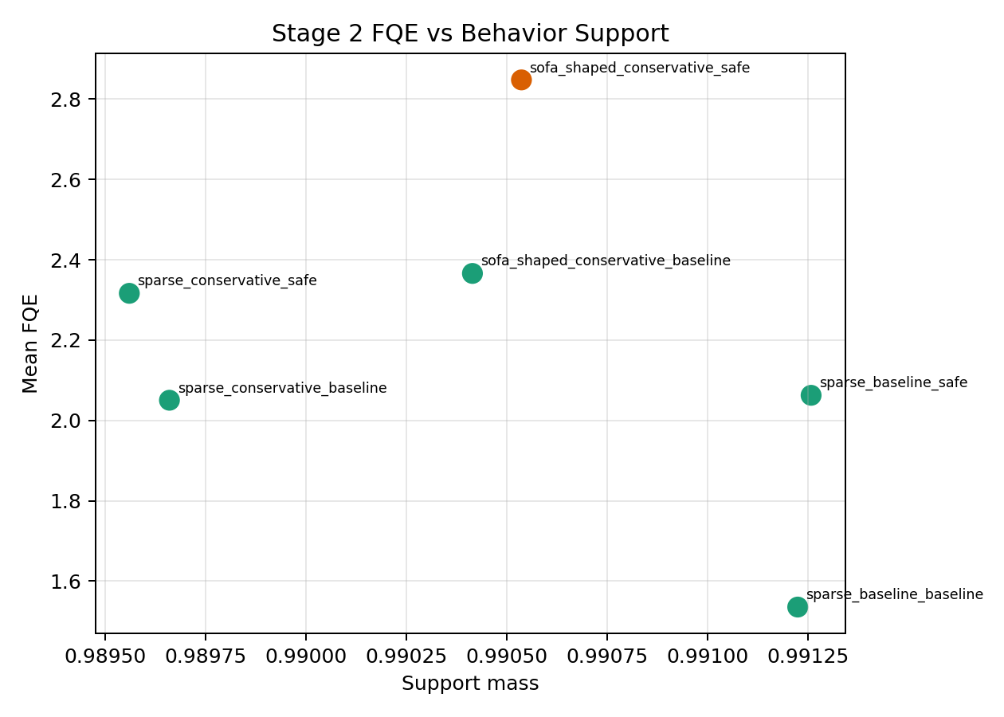
AŞAMA 1
Değer tek başına seçici değil; destekle birlikte okunur.
SOFA-konservatif adaylar öne çıktı; final havuzu tek metriğe aşırı uyumu engellemek için çeşitlendirildi.
Yüksek FQE ancak yeterli davranış desteğiyle anlamlı kabul edilir.
05 / 13

Slide 6
IQL TARAMA TASARIMI
18 adaydan 6 finalist, sonra 3 tohumla tekrar ölçüm.
ÖDÜL
LR REJIMI
IQL AYARI
Sparse / SOFA
Konservatif / referans / aktör-konservatif
Güvenli / referans / iyimser
Terminal mortalite sinyali SOFA değişimiyle veya yalnız başına değerlendirilir.
Eleştirmen ve aktör agresifliği destek sınırları açısından ayrıştırılır.
Ekspektil ve sıcaklık politika çıkarımının risk profilini kontrol eder.
06 / 13

Slide 7
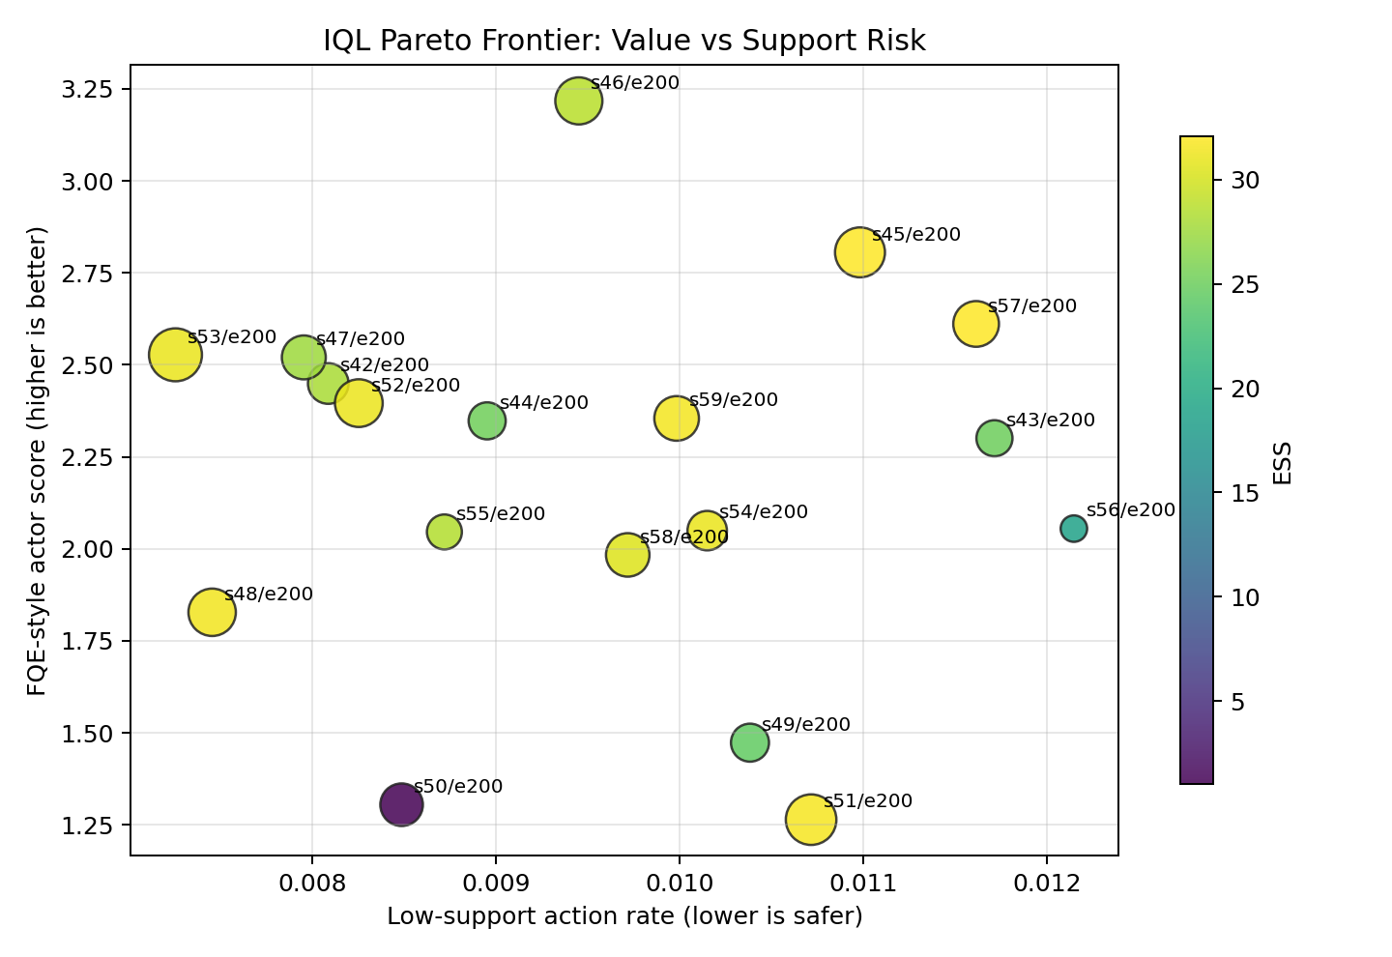
AŞAMA 2
Final seçim Pareto ödünleşiminden gelir.
Seçili yapı: iql_sofa_shaped_conservative_safe. Karar FQE/WIS değerlerini ESS, destek ve klinisyen uyumuyla birlikte tartar.
Değer, destek ve güvenlik eksenleri birlikte final kararı belirler.
07 / 13

Slide 8
FINAL TEST SONUÇLARI
Metodolojik kanıt güçlü; klinik üstünlük iddiası yok.
2.848
8.203
FQE
WIS
29.41
0.991
ESS 50 eşiğinin altında olduğu için sonuçlar prospektif performans kanıtı olarak değil, destek sınırları tanımlı OPE kanıtı olarak yorumlanır.
ESS
davranışsal destek
0.414
4.963-10.817
klinisyen tam-kutu uyumu
WIS %95 CI
08 / 13

Slide 9
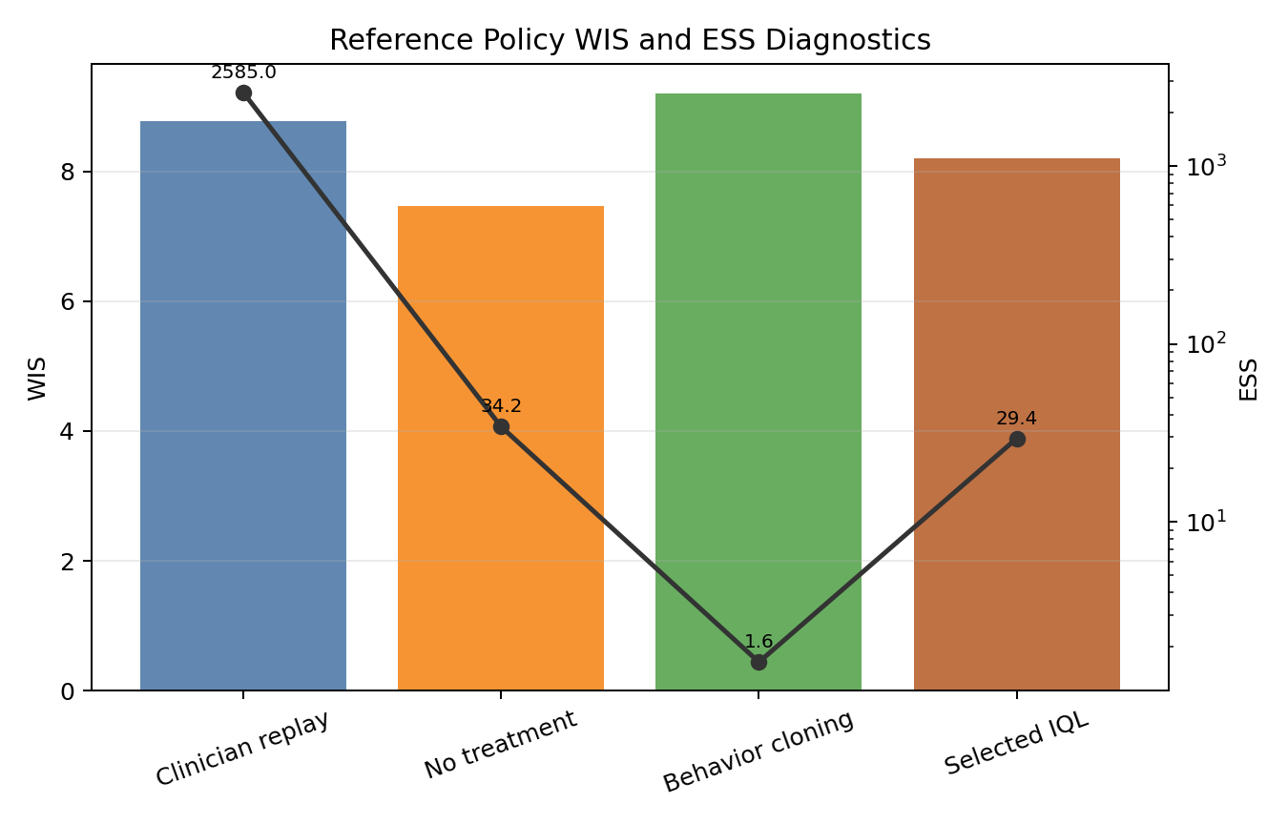
BASELINE KARŞILAŞTIRMASI
Yüksek WIS, düşük ESS ile güvenilir değildir.
Davranış klonlama WIS açısından yüksek görünür, fakat ESS=1.6 düzeyi nedeniyle istatistiksel olarak kırılgandır.
Klinisyen replay, no-treatment, davranış klonlama ve seçili IQL birlikte okunur.
09 / 13

Slide 10
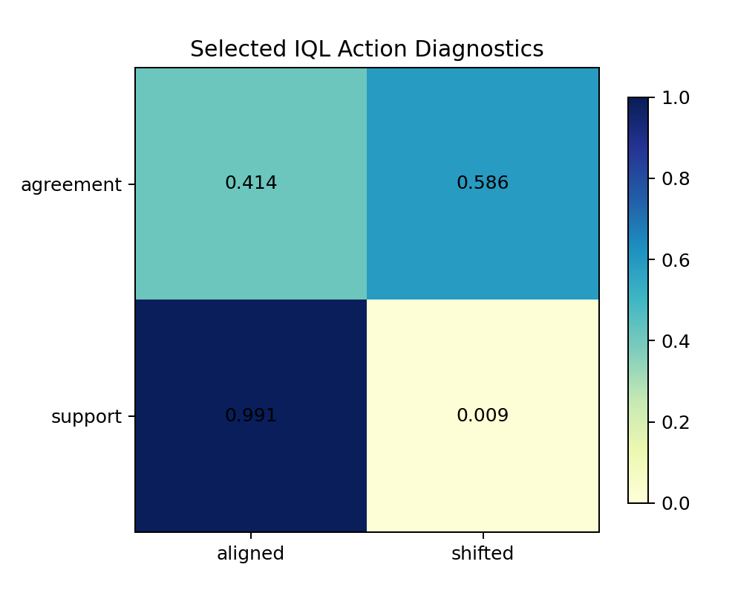
AKSIYON GÜVENLIĞI
Politika hekimden sapıyor, fakat veri desteği içinde kalıyor.
Desteklenmeyen aksiyon sapması 0.009 düzeyinde; farklı kararlar çoğunlukla gözlenmiş makul komşu kutularda kalır.
5 x 5 tedavi gridi sıvı ve vazopresör şiddetini birlikte kodlar.
10 / 13

Slide 11
SINIRLAR VE ETIK
Retrospektif model, klinik karar destek sistemi değildir.
Durum vektörü hekim niyetini, kontrendikasyonları ve tüm yatak başı gözlemleri kapsamaz.
MIMIC-IV kullanımı credentialing, CITI eğitimi ve veri kullanım sözleşmesi yükümlülüklerine tabidir.
FQE/WIS prospektif klinik kanıt değil; model ve davranış politikası varsayımlarına bağlıdır.
Düşük ESS, bootstrap aralığı ve gözlemsel confounding temkinli raporlama gerektirir.
11 / 13

Slide 12
GELECEK YÖNLER
Sonraki adım daha büyük grid değil, belirsizlik duyarlı öğrenme.
Dinamik ekspektil
Multi-step izler
Yoğun destek bölgelerinde agresif, seyrek bölgelerde davranışa yakın politika çıkarımı.
Seyrek terminal mortalite sinyalini daha hızlı ve destek-duyarlı yayma.
Manifold düzenleme
Risk modelleri
Gerçekçi sınır durumlarıyla değer fonksiyonuna güvenli marjlar öğretme.
Quantile tabanlı belirsizlikle yüksek riskli outlier etkisini sınırlama.
12 / 13

Slide 13
SONUÇ
IQL hattı güvenli sınırları görünür kılan bir değerlendirme protokolü sunar.
Aşama 0 denetimi sızıntı ve sözleşme kontrollerini geçti.
Aşama 1 destek-duyarlı 6 finalist üretti.
Aşama 2 final konfigürasyonu çoklu tohumla doğruladı.
Nihai yorum: retrospektif OPE kanıtı, klinik üstünlük kanıtı değil.
Kohorttan rapora kadar aynı protokolde izlenen süreç, sepsis dozaj politikalarını denetlenebilir ve tekrar üretilebilir biçimde karşılaştırmayı sağlar.
13 / 13

